Slide 1
Smart Safety Zone
200934013 서동형
201134031 최형근
발표일 : 2016년 10월 5일

Slide 2
INDEX.
1
2
3
4
개발 동기
및
목표
프로젝트
시나리오
시연
어플리케이션
시연
향후
발전 방향

Slide 3
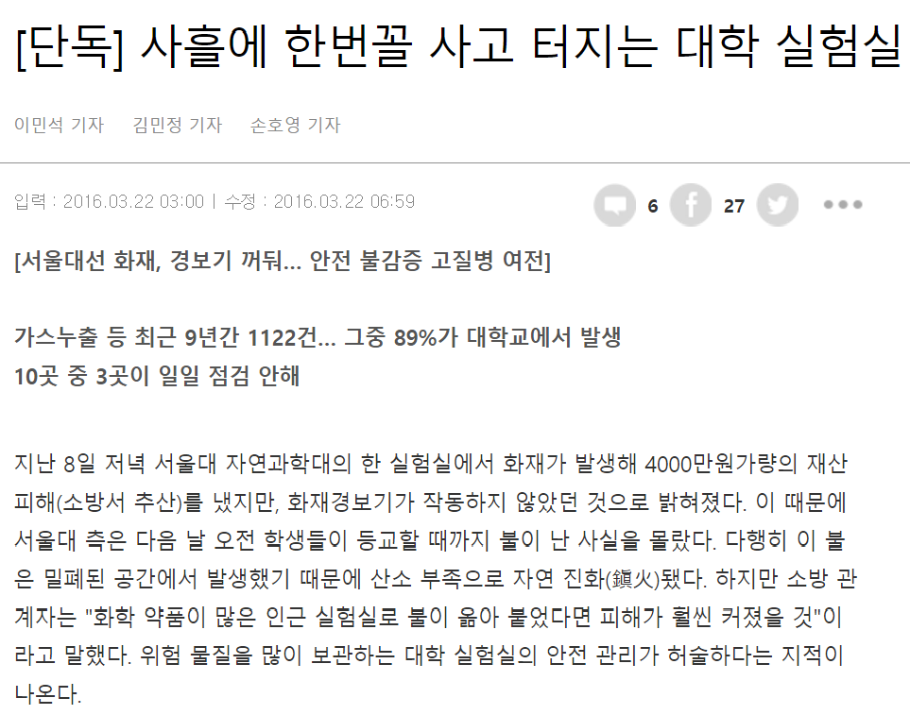

Slide 4
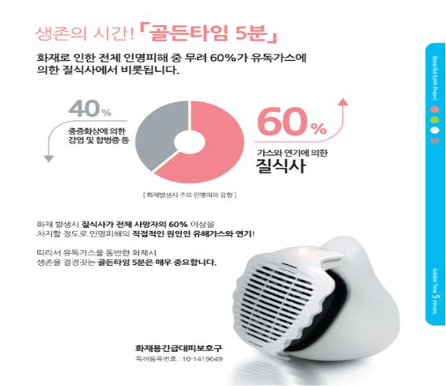
1
개발 동기
이러한 사고들을 어떻게
예방할 수 있을까?
Notes:
잉카 스케이프

Slide 5
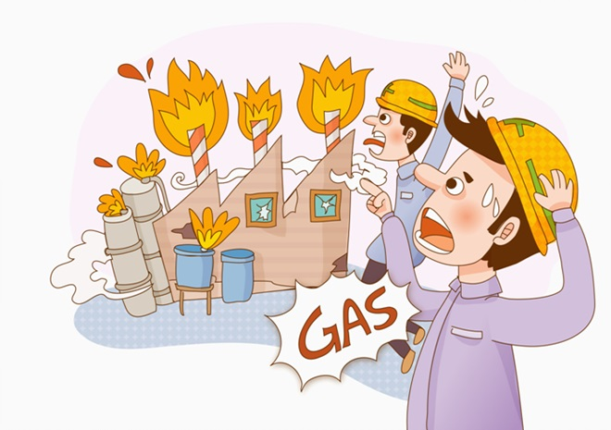

1
목표
사고 발생시 관리자에게
빠르게 정보를 실시간 전송
사고 발생시 센서에서 감지
사건이 발생된 장소의 사진과 정보를
어플리케이션으로 전송
사고 정보를 SNS에 공지
관리자만 아는 것이 아니라 SNS에
사고 정보를 게시하여
다른 학생들이 볼 수 있게 한다.

Slide 6
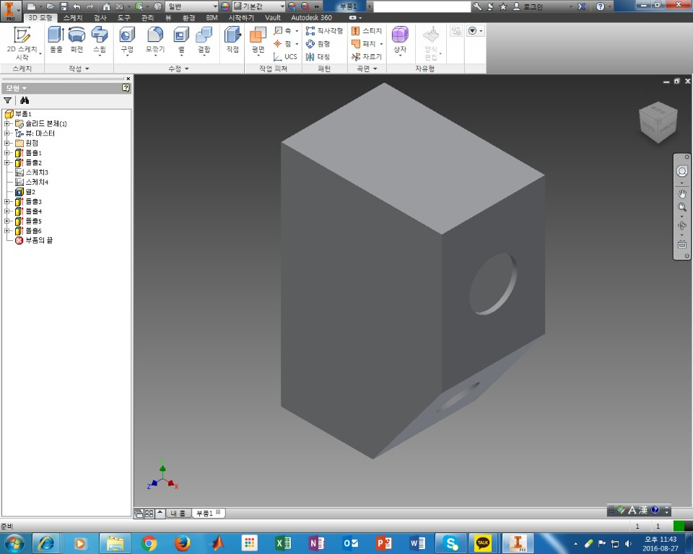
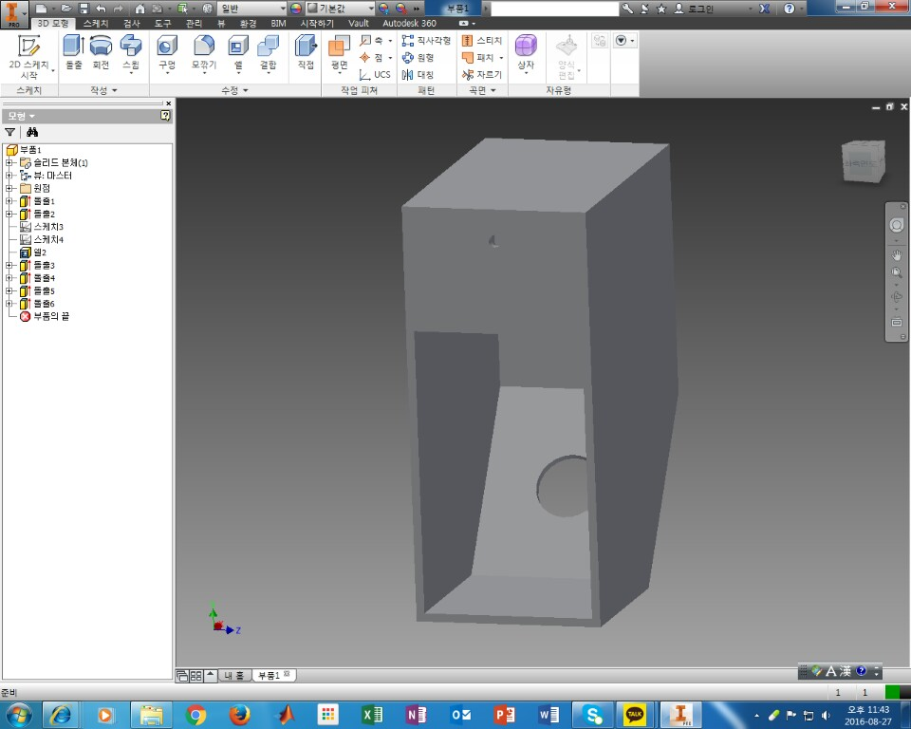
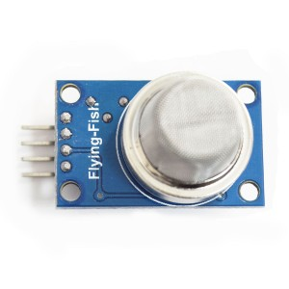
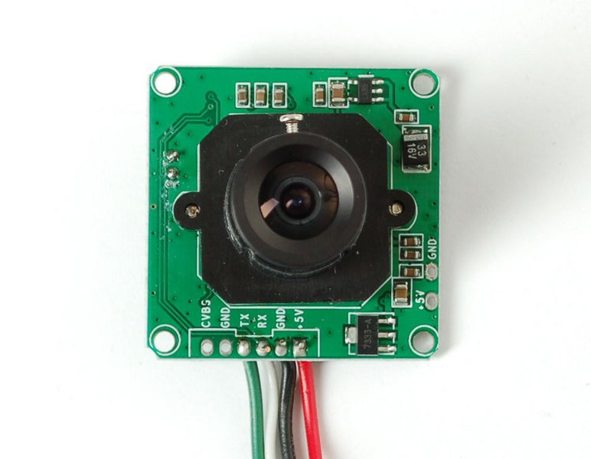
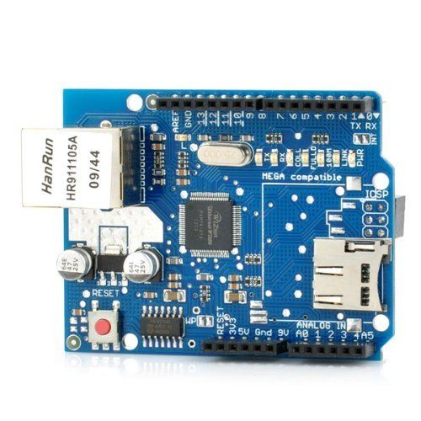
2
아두이노 모듈 설명
MQ-02(감지센서) - LPG, 부탄, 메탄, 알코올, 수소, 연기 감지
TTL Serial JPEG Camera with NTSC Video (카메라) - 사진 촬영
Arduino Ethernet + SD Card soket Shield (W5100)
(이더넷+SD카드 쉴드) - 인터넷 연결 및 SD카드 읽고 쓰기

Slide 7

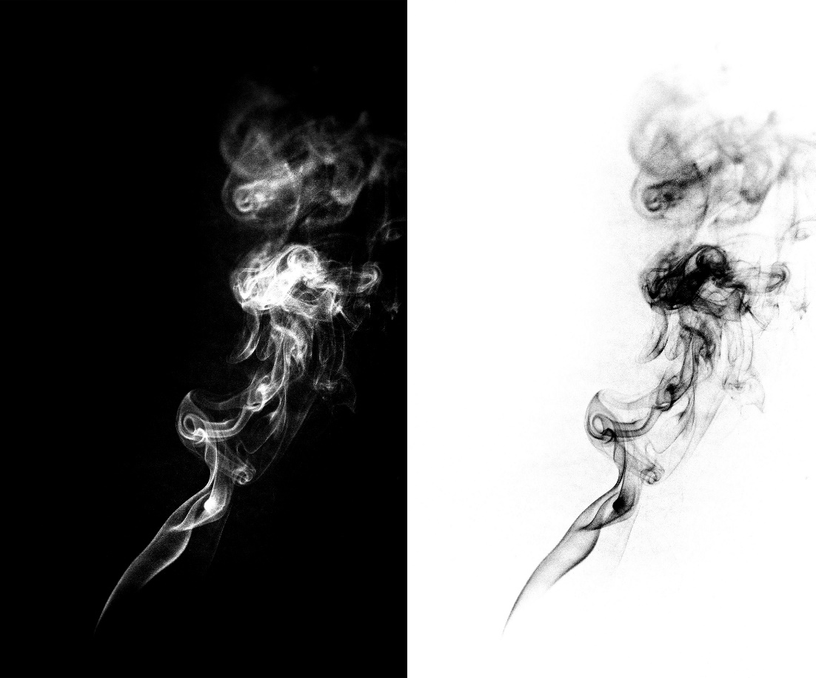
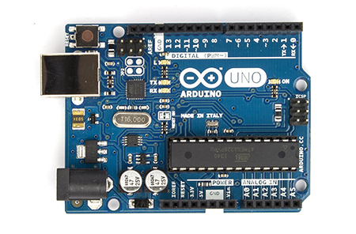
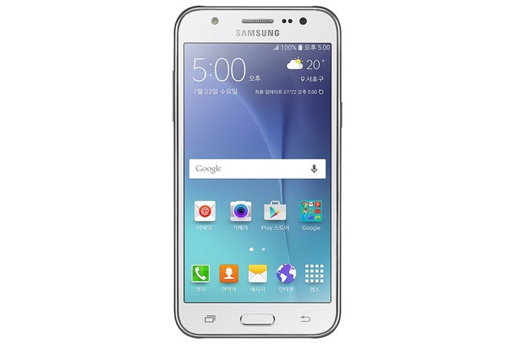


2
프로젝트 구조(시나리오)
LPG, 부탄,
프로탄, 메탄,
수소, 연기
관리자 스마트폰

Slide 8
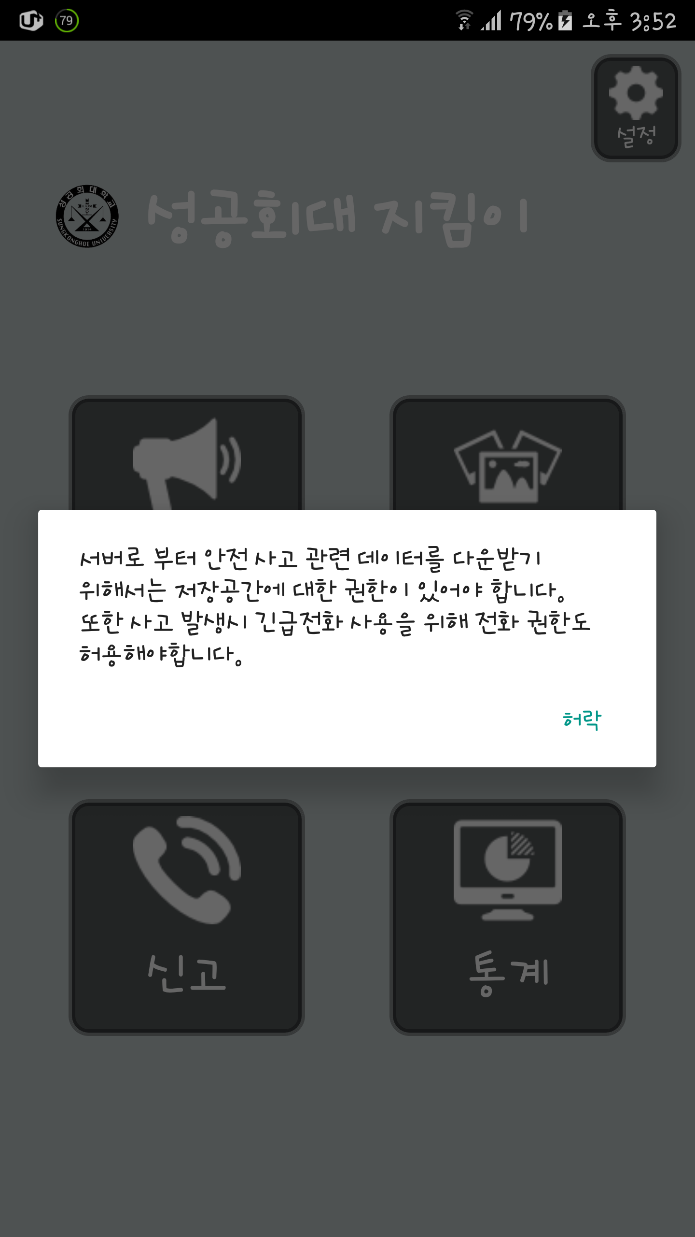
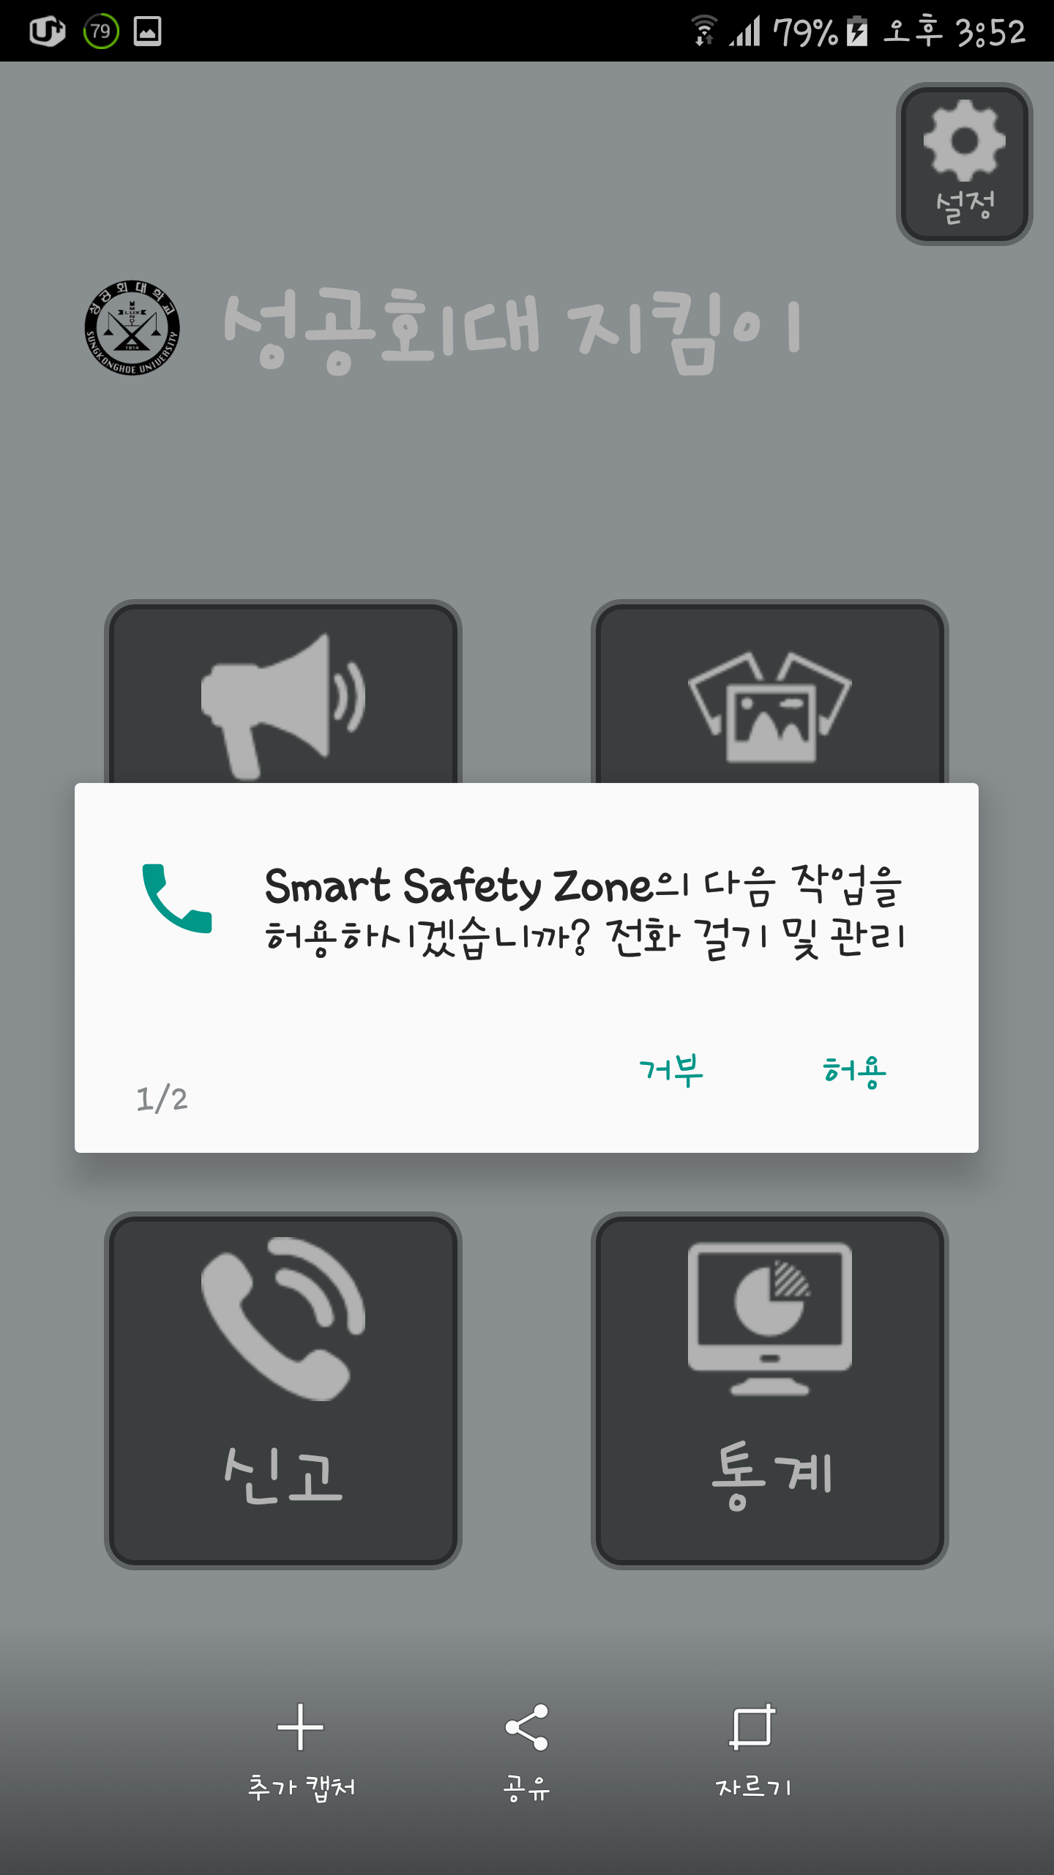
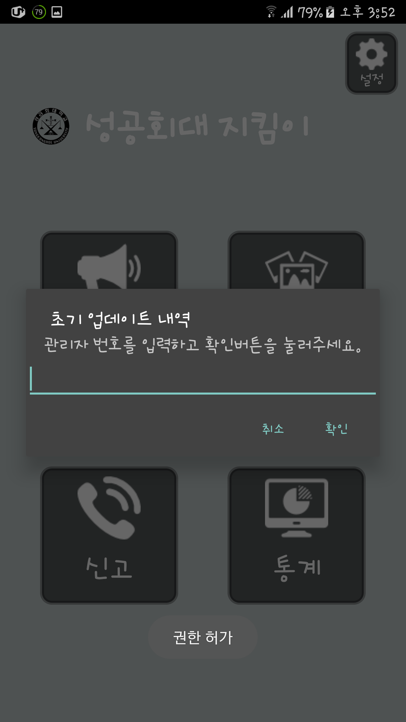
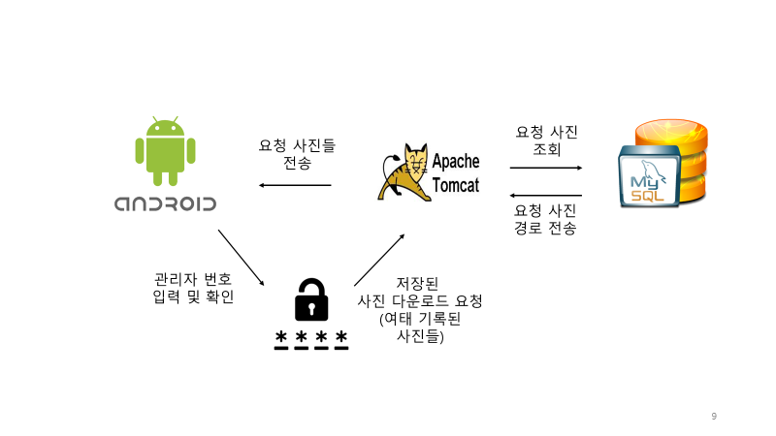
2
프로젝트 구조
(어플리케이션 초기 설치 시 운용)
관리자 인증 과정을 통한 초기화

Slide 9
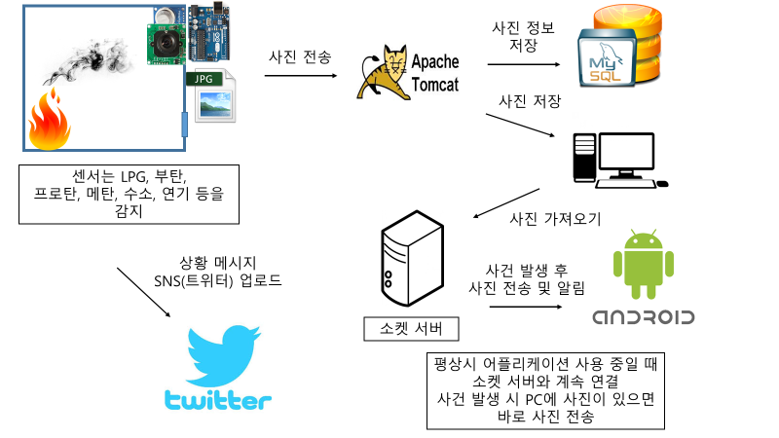
2
프로젝트 구조
관리자가 상황을 파악하여
원터치 콜 이용

Slide 10
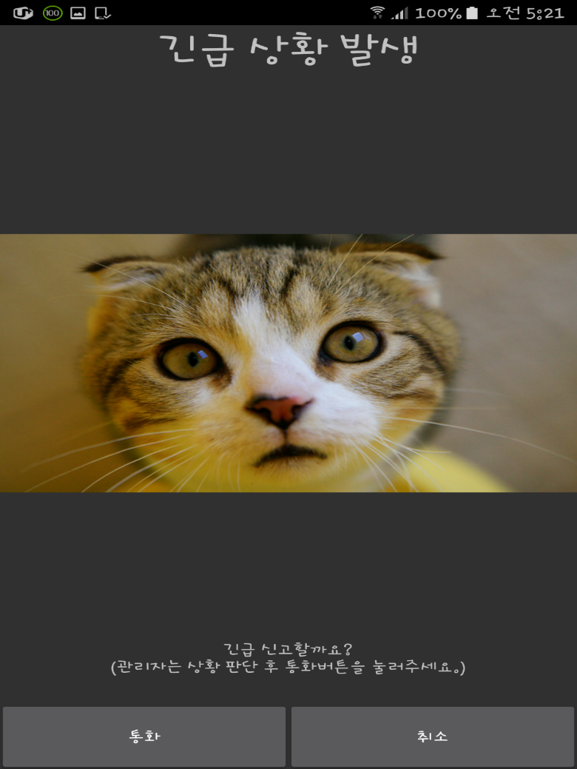
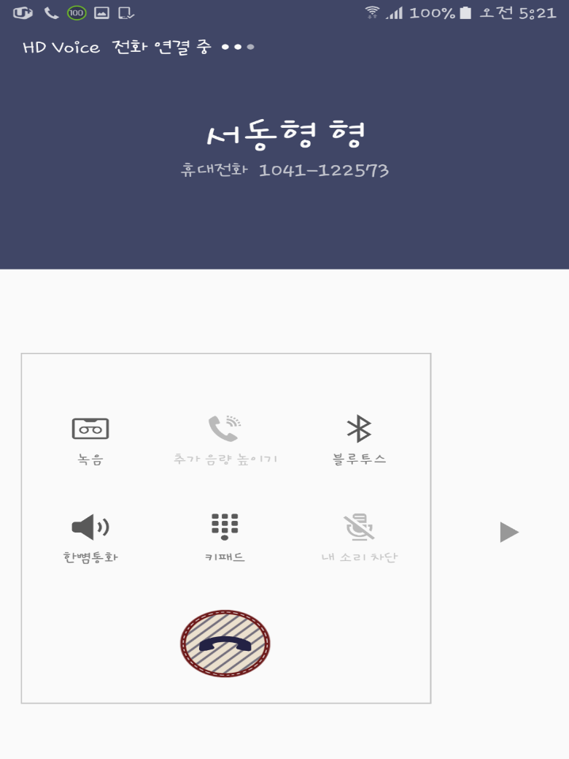
긴급 상황 발생시
팝업 메시지, 진동, 알람 소리가
울리고 알림 메시지를 클릭하면 나타나는 화면
통화 누르면 원 콜 연결
상황 사진보고 판단 후
설정된 원콜 번호로 연결

Slide 11
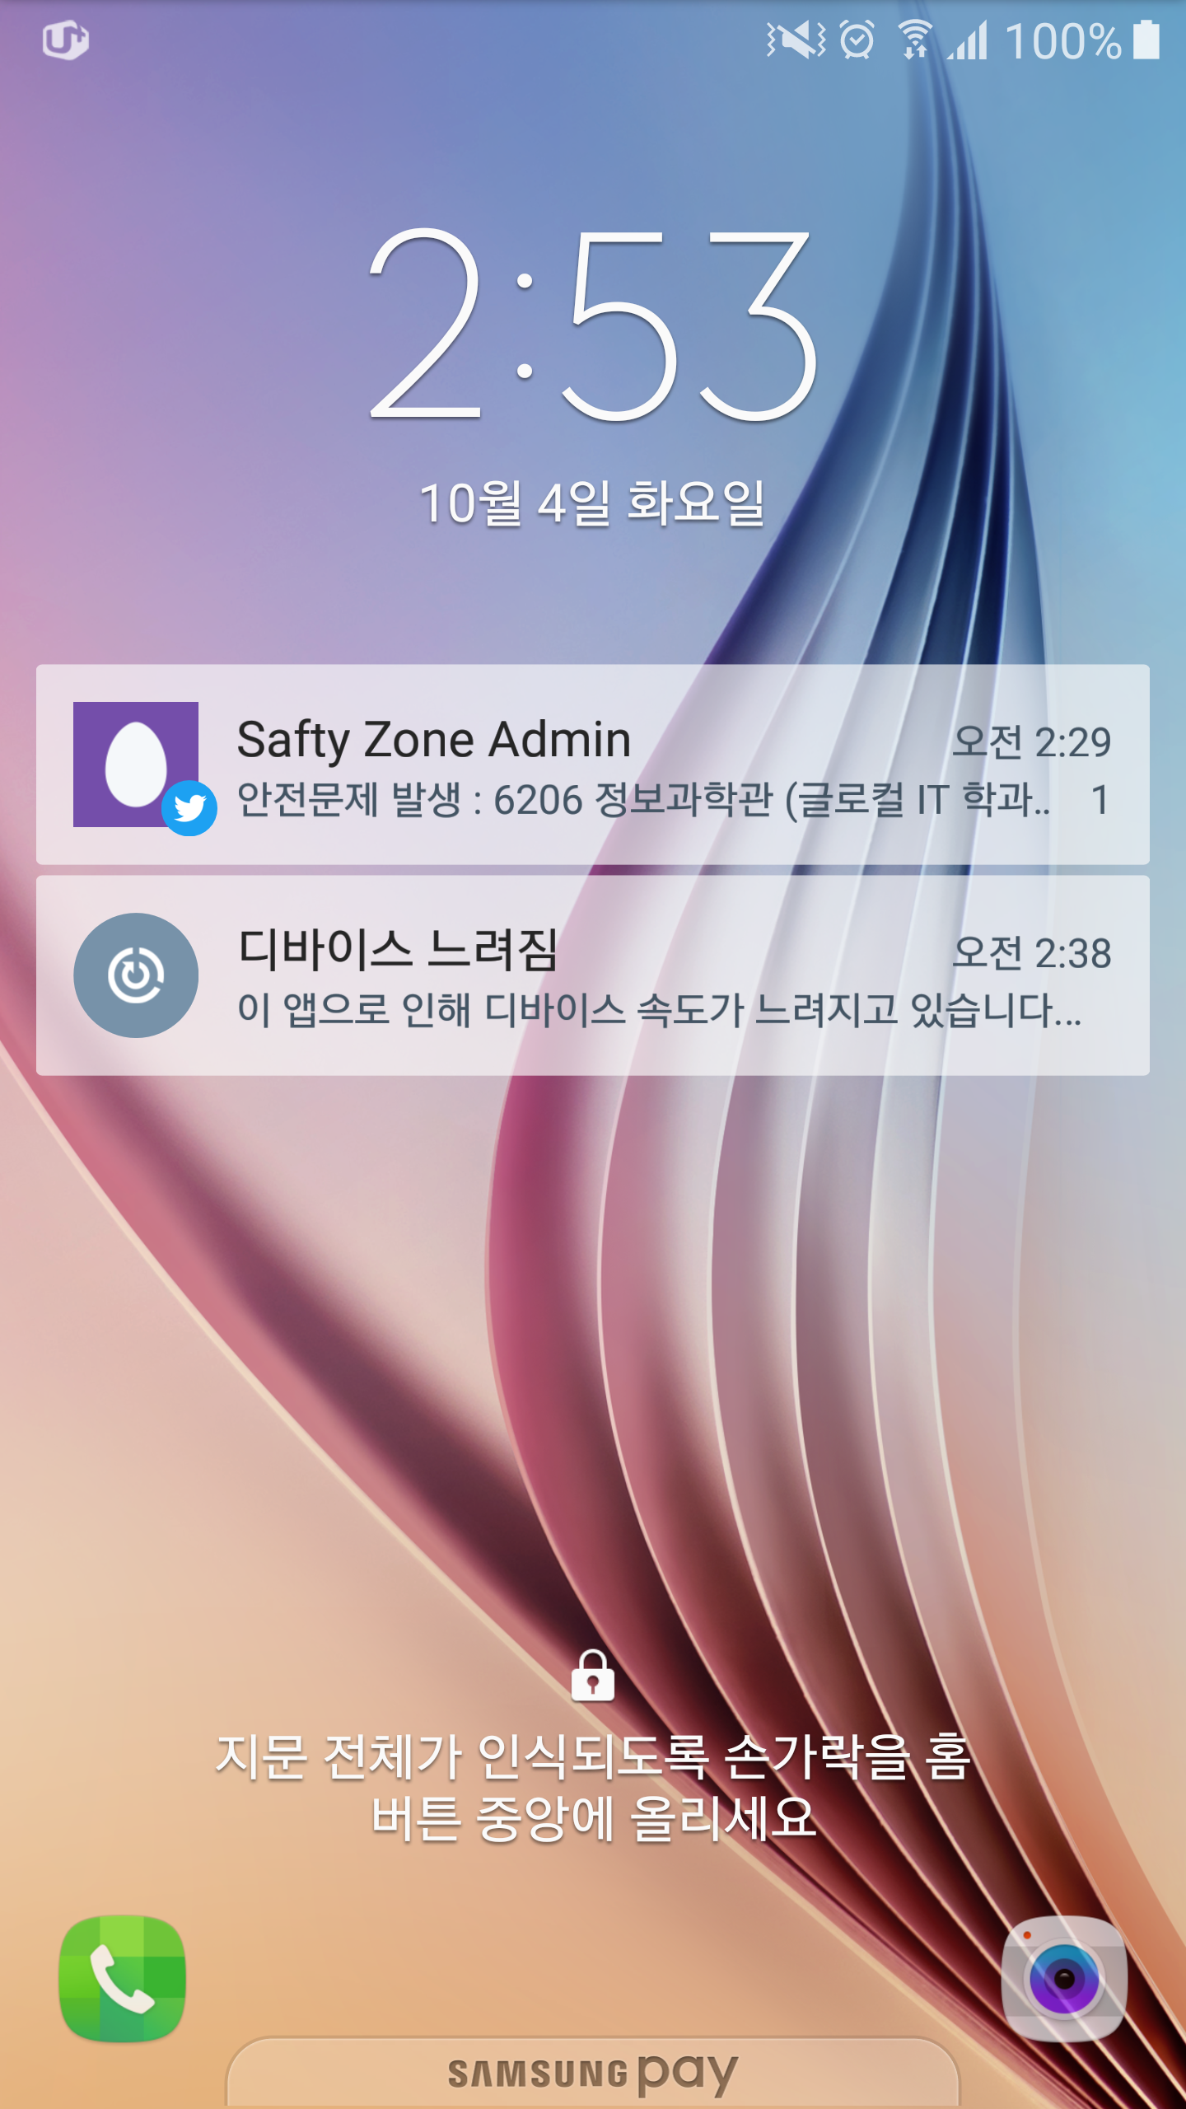

Slide 12
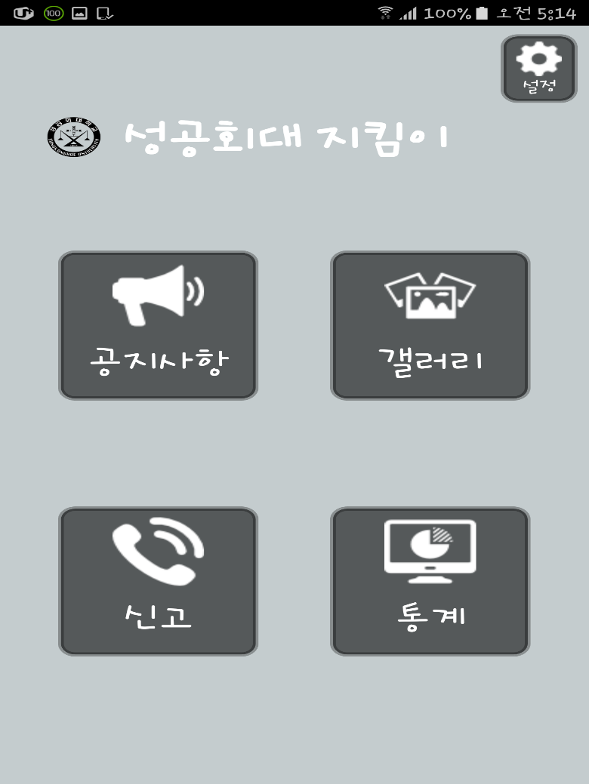
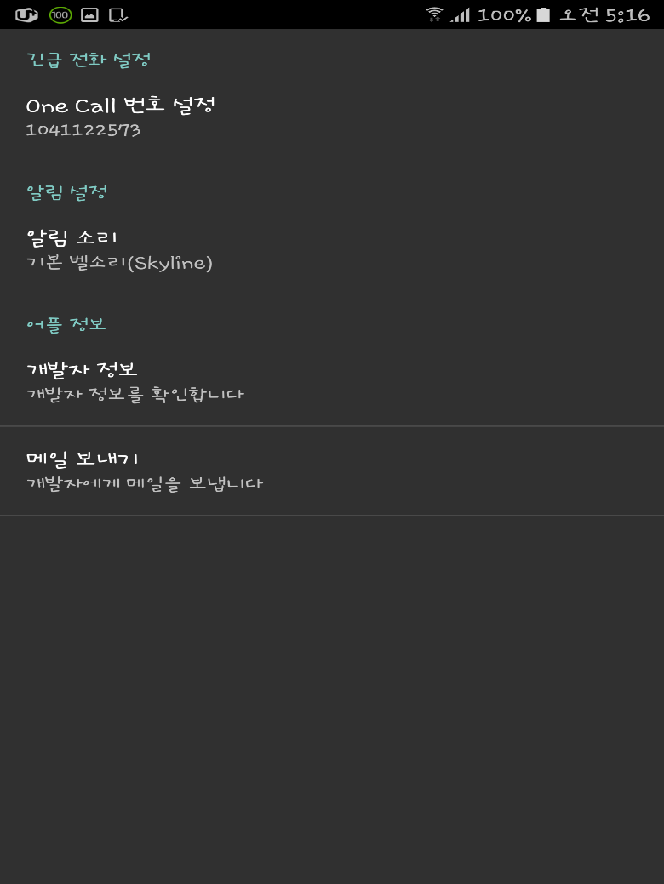
3
어플리케이션 시연(1)
메인화면
간단하게 사용할 수 있는
UI를 선택, 성공회대라의
컬러코드 사용
설정 화면
원콜 번호 및 알람 소리 선택 등의 설정 제공

Slide 13
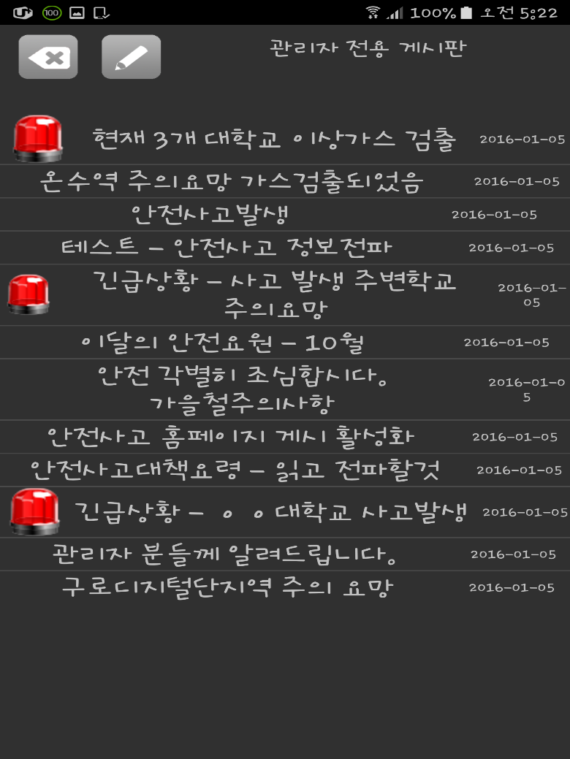
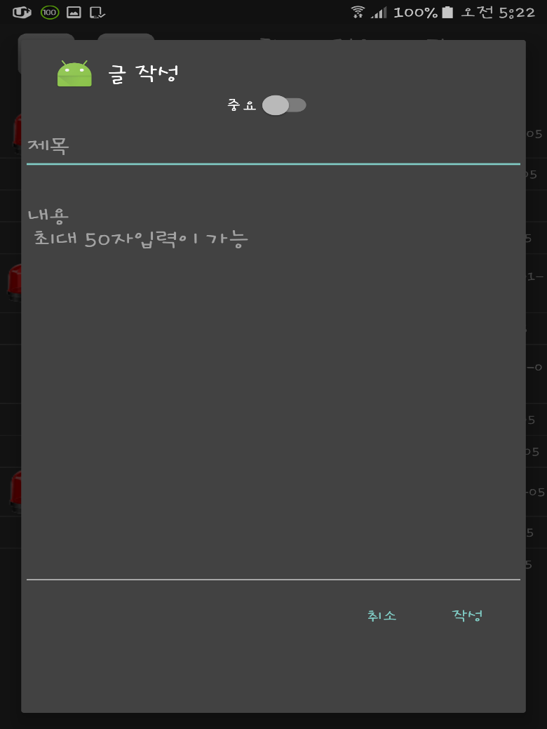
3
어플리케이션 시연(2)
게시판 화면
관리자끼리 전달할 사항 등의
내용을 소통할 수 있는 게시판
글 작성
제목과 내용 작성,
그리고 중요도 여부를 선택할 수 있음

Slide 14
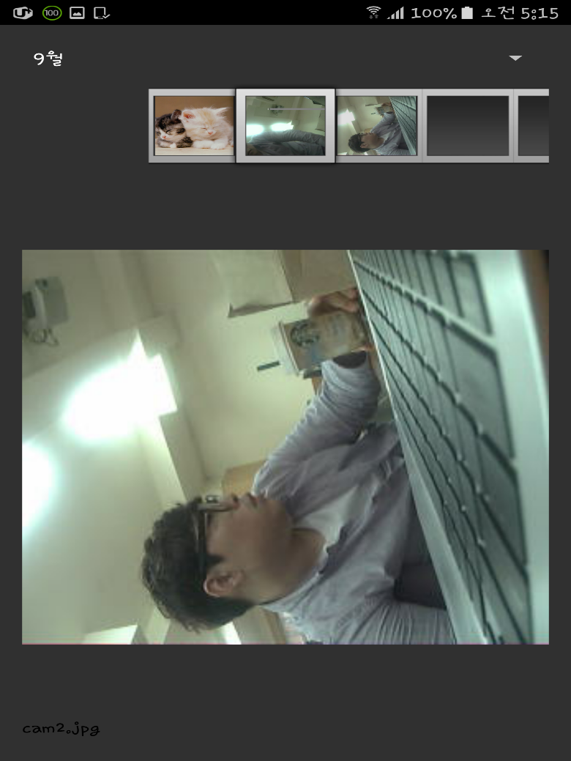
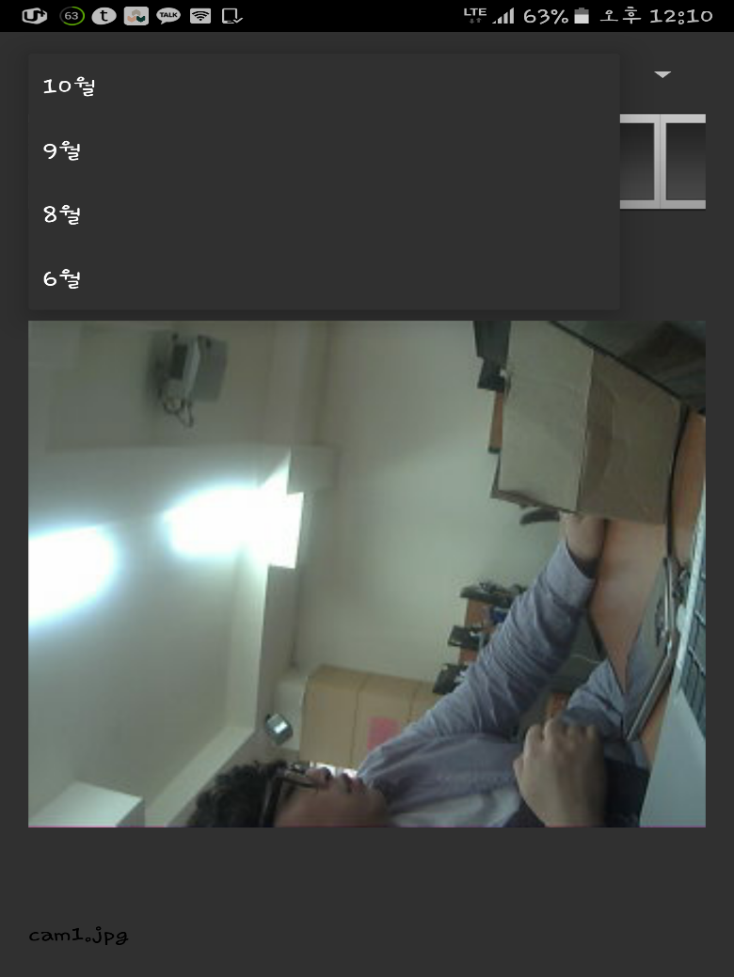
3
어플리케이션 시연(3)
갤러리 화면
안전 사고 사진들을 갤러리 뷰로
확인 가능
월별 폴더 트리
사진들을 폴더 트리대로 연결해서
사용자가 월별로 볼 수 있게 함

Slide 15
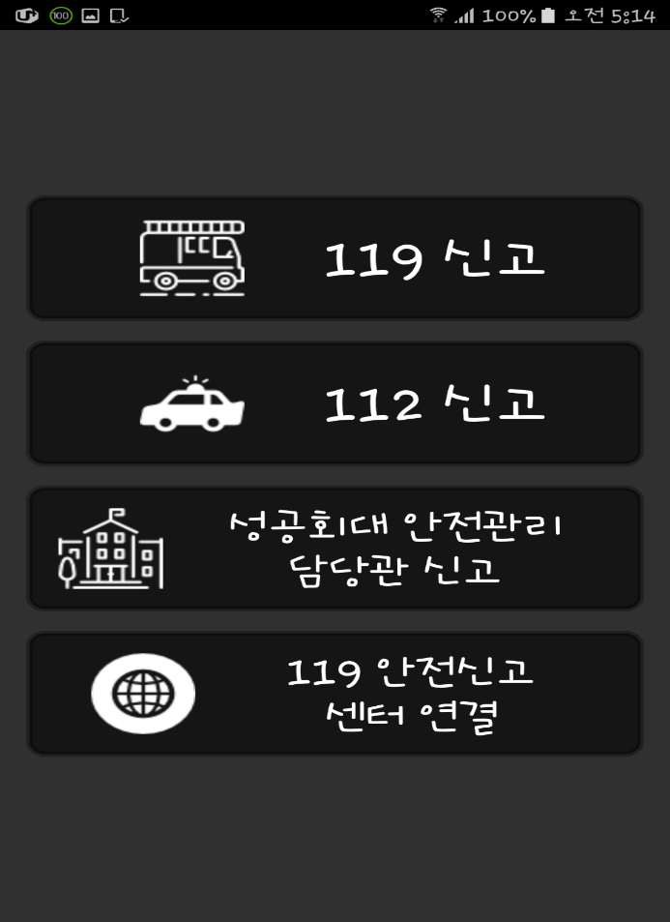
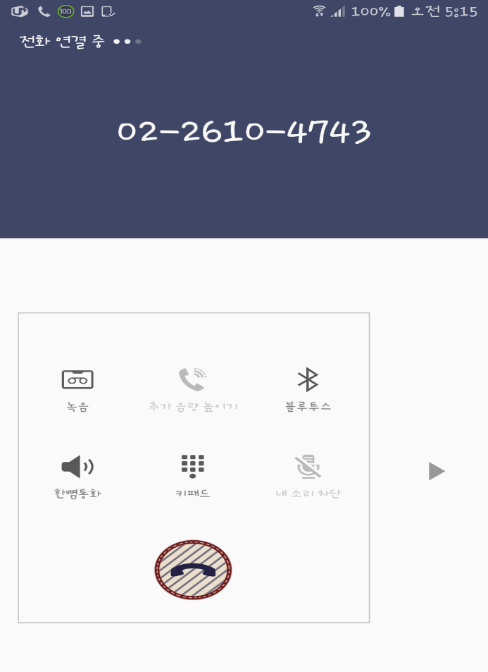
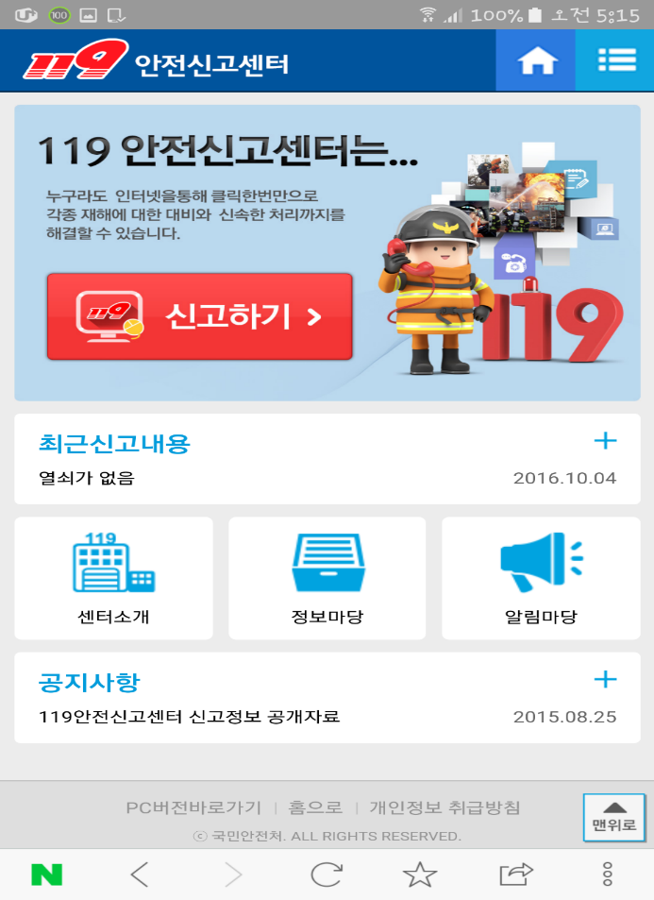
3
어플리케이션 시연(4)
신고 화면
긴급상황 발생시 신고 가능한
리스트 제공
원 콜 연결
한번만 누르면
바로 전화 연결
119 안전신고센터 링크
119 안전신고 센터로 들어가서
신고 및 정보 열람 가능

Slide 16
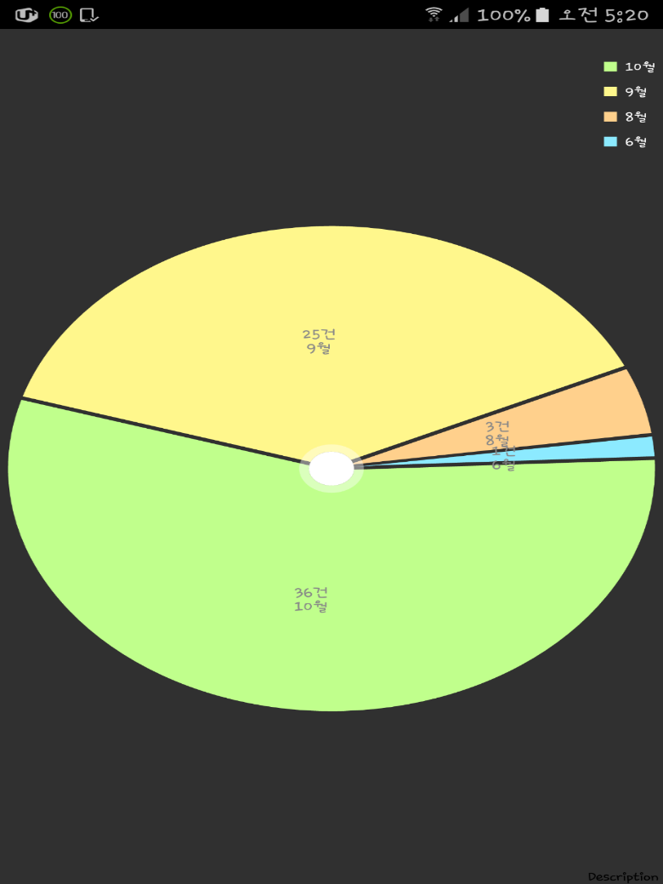
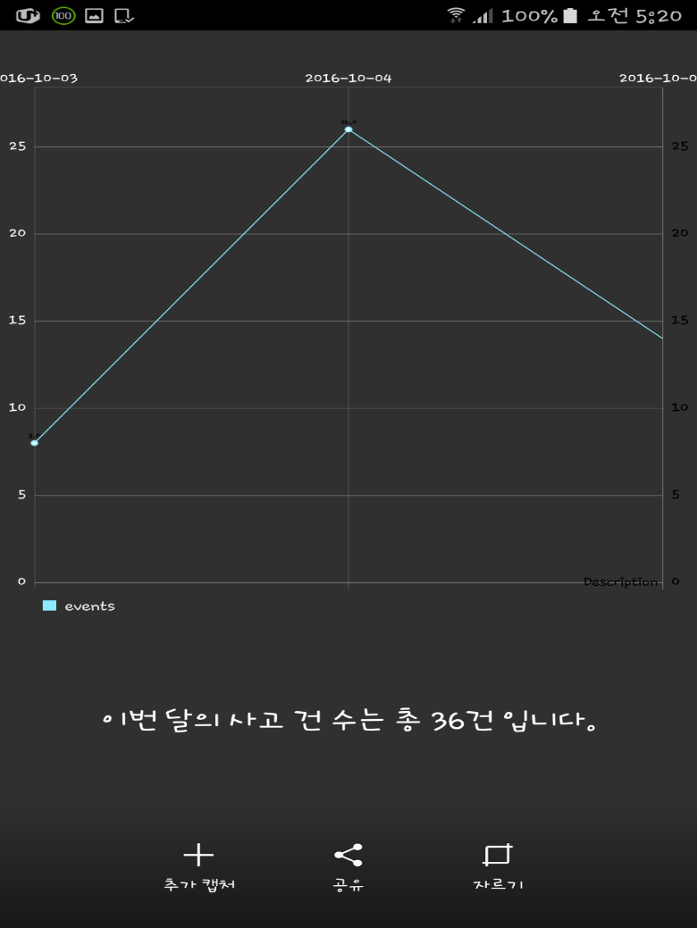
3
어플리케이션 시연(5)
통계 화면
월별로 사고의 건수를
파이 차트로 보여줌
일별 통계 화면
파이차트의 부분을 클릭하면
그 달의 상세한 사고 건수를
라인차트로 보여줌

Slide 17
4
향후 발전 방향
스트리밍 서버 구축 - 사진 전송이 보다 빠르고 정확하게 됨
아두이노 SD카드에 사진 저장 - 백업 파일을 생성해 사진에 대한 안정성이 높아짐

Slide 18
출처
http://news.chosun.com/site/data/html_dir/2016/03/22/2016032200245.html
- 대학교 안전사고 관련 뉴스, 조선 뉴스
http://m.di-focus.com/news/articleView.html?idxno=15472
- 골든 타임에 대한 사진 출처
화재, 유독가스차단, 써스텍의 간편 ‘방독면마스크’면 해결가능
http://www.mechasolution.com/shop/main/index.php
각종 센서 및 라이브러리 정보 - 메카솔루션

Slide 19
감사합니다.

